Slide 1
Présentation sur le Traitement Distribué : Concepts, Principes et Frameworks
Exploration des bases et outils pour le traitement distribué efficace
Notes:
Le contenu généré par l’IA peut être incorrect. --- Dans cette présentation, nous explorerons les fondements du traitement distribué, ses principes, les mécanismes clés ainsi que les frameworks majeurs qui facilitent son implémentation. Nous couvrirons de la compréhension des concepts essentiels à l’étude détaillée de frameworks populaires comme Apache Spark, Storm et Flink.

Slide 2
Plan de la Présentation
Concepts fondamentaux du traitement distribué
Parallélisme et synchronisation dans les systèmes distribués
Scalabilité dans les systèmes distribués
Tolérance aux pannes et gestion des défaillances
Principes et enjeux de la programmation distribuée
Traitement des données : batch vs streaming et frameworks associés
Présentation des principaux frameworks de traitement distribué
Architecture et fonctionnement de Spark
Notes:
Nous aborderons les concepts fondamentaux du traitement distribué, le parallélisme et la synchronisation, la scalabilité, la tolérance aux pannes, les principes de programmation distribuée, le traitement des données en batch et streaming, ainsi que les frameworks principaux et l’architecture de Spark.

Slide 3
Concepts fondamentaux du traitement distribué
Notes:
Définition et principes de base du traitement distribué, Distribution des ressources : répartition, résilience et mise à l'échelle

Slide 4

Définition et principes de base du traitement distribué
Concept fondamental
Le traitement distribué implique plusieurs machines collaborant pour exécuter des tâches ou traiter des données.
Collaboration entre machines
Les systèmes distribués partagent des ressources pour améliorer l'efficacité et la performance globale.
Notes:
--- Traitement Distribué : Concepts et Principes Fondamentaux 1. Concepts Clés du Traitement Distribué Le traitement distribué est une approche où plusieurs machines travaillent ensemble pour traiter des données ou exécuter des tâches. Les concepts fondamentaux incluent : Source de l’image : bibliothèque de contenu Microsoft 365

Slide 5
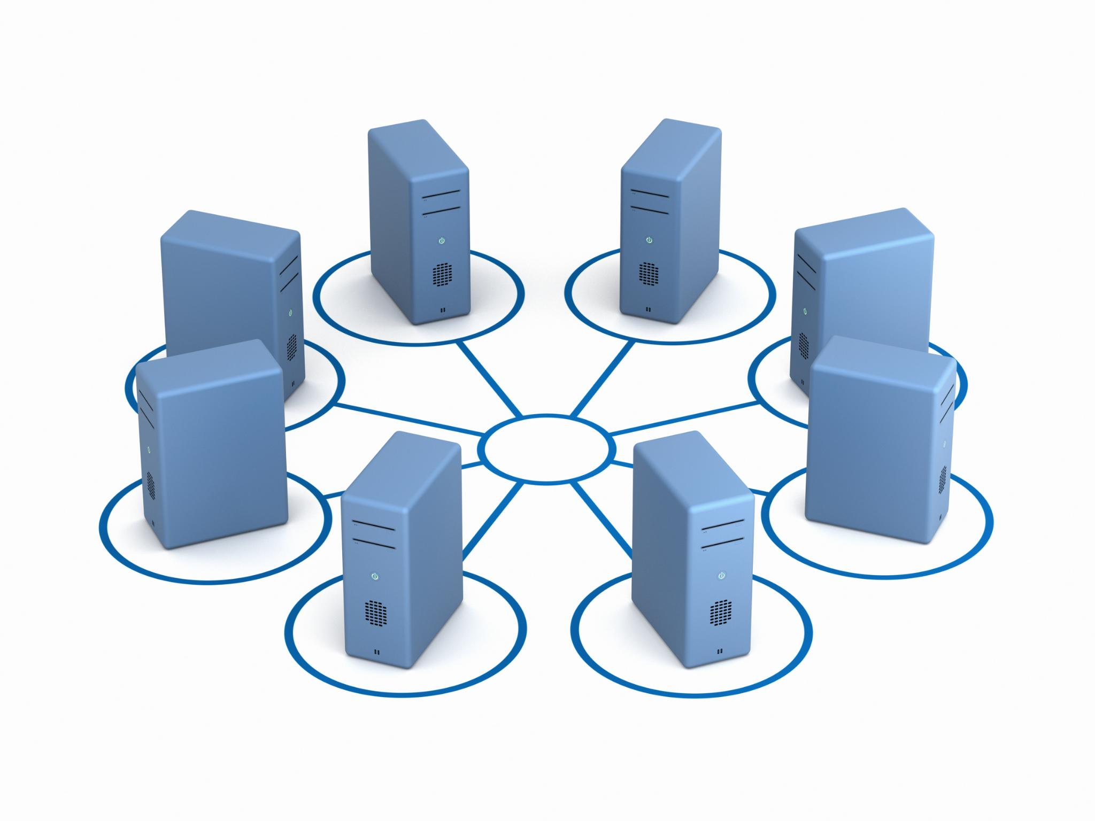
Distribution des ressources : répartition, résilience et mise à l'échelle
Répartition des charges de travail
La distribution des ressources assure une répartition équitable des charges entre plusieurs nœuds pour une efficacité maximale.
Résilience du système
Distribuer les tâches sur plusieurs machines évite la surcharge, garantissant une continuité en cas de panne.
Mise à l’échelle dynamique
Le système ajuste automatiquement le nombre de nœuds selon la charge, offrant une flexibilité optimale.
Notes:
--- Distribution des ressources : Répartition des charges de travail La distribution des ressources est un aspect fondamental des systèmes distribués, permettant d'optimiser l'utilisation des capacités de calcul disponibles. Elle assure une répartition équitable des charges de travail entre différents nœuds du système, maximisant ainsi l'efficacité globale du traitement. Cette approche permet également une meilleure résilience du système en évitant la surcharge d'un seul point de traitement. En distribuant les tâches sur plusieurs machines, le système peut continuer à fonctionner même en cas de défaillance d'un ou plusieurs nœuds, garantissant ainsi une continuité de service. La distribution intelligente des ressources facilite aussi la mise à l'échelle dynamique du système. En fonction de la charge de travail, de nouveaux nœuds peuvent être ajoutés ou retirés automatiquement, offrant une flexibilité optimale pour répondre aux variations de la demande. Source de l’image : bibliothèque de contenu Microsoft 365

Slide 6
Parallélisme et synchronisation dans les systèmes distribués
Notes:
Mécanismes de synchronisation et coordination, outils et frameworks

Slide 7
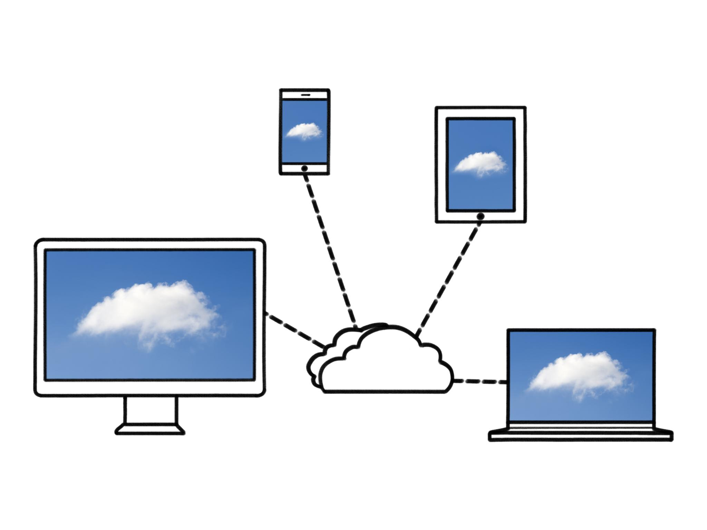
Mécanismes de synchronisation et coordination, outils et frameworks
Mécanismes de synchronisation
Ils assurent la cohérence des données et évitent les conflits lors de l'exécution parallèle des tâches.
Gestion des conditions de course
Les mécanismes préviennent les conflits d'accès concurrentiels et les interblocages pour garantir la fiabilité.
Outils et frameworks modernes
Des outils comme OpenMP, MPI, et Hadoop facilitent la programmation parallèle et la coordination des tâches.
Notes:
--- L'implémentation du parallélisme requiert des mécanismes sophistiqués de synchronisation et de coordination. Ces mécanismes garantissent la cohérence des données et la fiabilité des résultats, tout en gérant les problèmes classiques comme les conditions de course ou les interblocages. Des outils et frameworks modernes comme OpenMP, MPI, ou Hadoop facilitent la mise en œuvre de ces concepts. Source de l’image : bibliothèque de contenu Microsoft 365

Slide 8
Scalabilité dans les systèmes distribués
Notes:
Définition, types et importance de la scalabilité, Architecture modulaire, auto-scaling et optimisation des ressources

Slide 9
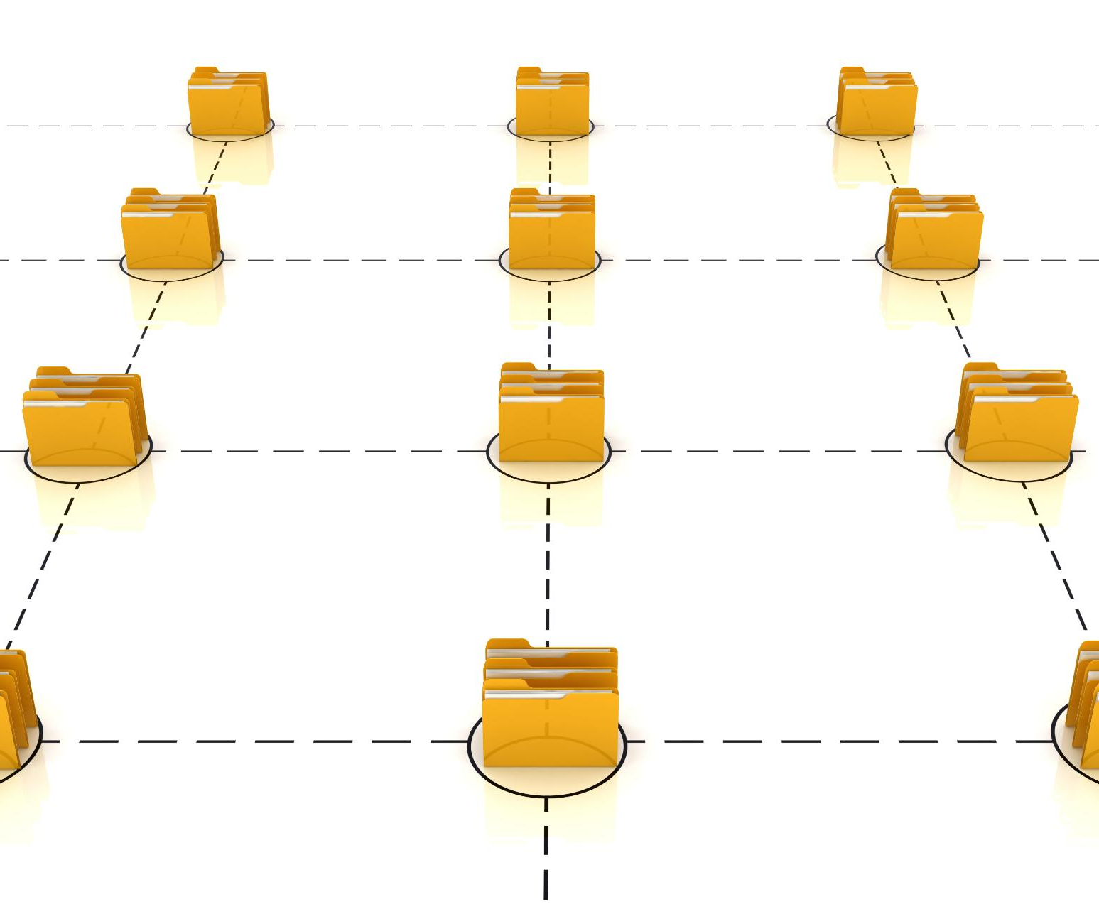
Définition, types et importance de la scalabilité
Définition de la scalabilité
La scalabilité est la capacité d'un système distribué à s'adapter efficacement aux variations de charge de travail.
Scalabilité verticale
La scalabilité verticale consiste à augmenter les ressources existantes pour améliorer les performances d’un système.
Scalabilité horizontale
La scalabilité horizontale implique l’ajout de nouveaux nœuds pour distribuer la charge de travail.
Notes:
--- Scalabilité : Capacité d'adaptation à la charge La scalabilité représente la capacité d'un système distribué à s'adapter aux variations de charge de travail. Cette caractéristique fondamentale permet au système de maintenir ou d'améliorer ses performances face à une augmentation des demandes, soit en ajustant ses ressources existantes (scalabilité verticale), soit en ajoutant de nouveaux nœuds (scalabilité horizontale). Source de l’image : bibliothèque de contenu Microsoft 365

Slide 10
Architecture modulaire, auto-scaling et optimisation des ressources
Architecture modulaire flexible
Les systèmes utilisent des composants faiblement couplés pour permettre une scalabilité sans impact sur l’ensemble du système.
Scalabilité automatique
Les mécanismes d’auto-scaling ajustent automatiquement les ressources en fonction des besoins en surveillant les performances.
Optimisation des ressources
L’auto-scaling optimise l’utilisation des ressources et réduit les coûts opérationnels dans les environnements cloud.
Notes:
--- L'implémentation efficace de la scalabilité nécessite une architecture modulaire et flexible. Les systèmes doivent être conçus avec des composants faiblement couplés, permettant leur expansion ou leur contraction selon les besoins. Cette approche architecturale facilite l'ajout ou le retrait dynamique de ressources sans perturber le fonctionnement global du système. Les mécanismes de scalabilité automatique (auto-scaling) jouent un rôle crucial dans les environnements cloud modernes. Ces systèmes surveillent constamment les métriques de performance et déclenchent automatiquement l'allocation ou la libération de ressources en fonction des seuils prédéfinis, optimisant ainsi l'utilisation des ressources et les coûts opérationnels. Source de l’image : bibliothèque de contenu Microsoft 365

Slide 11
Tolérance aux pannes et gestion des défaillances
Notes:
Principes de la tolérance aux pannes et continuité de service, Stratégies de redondance et failover automatique, Monitoring, logging et restauration de l’état

Slide 12
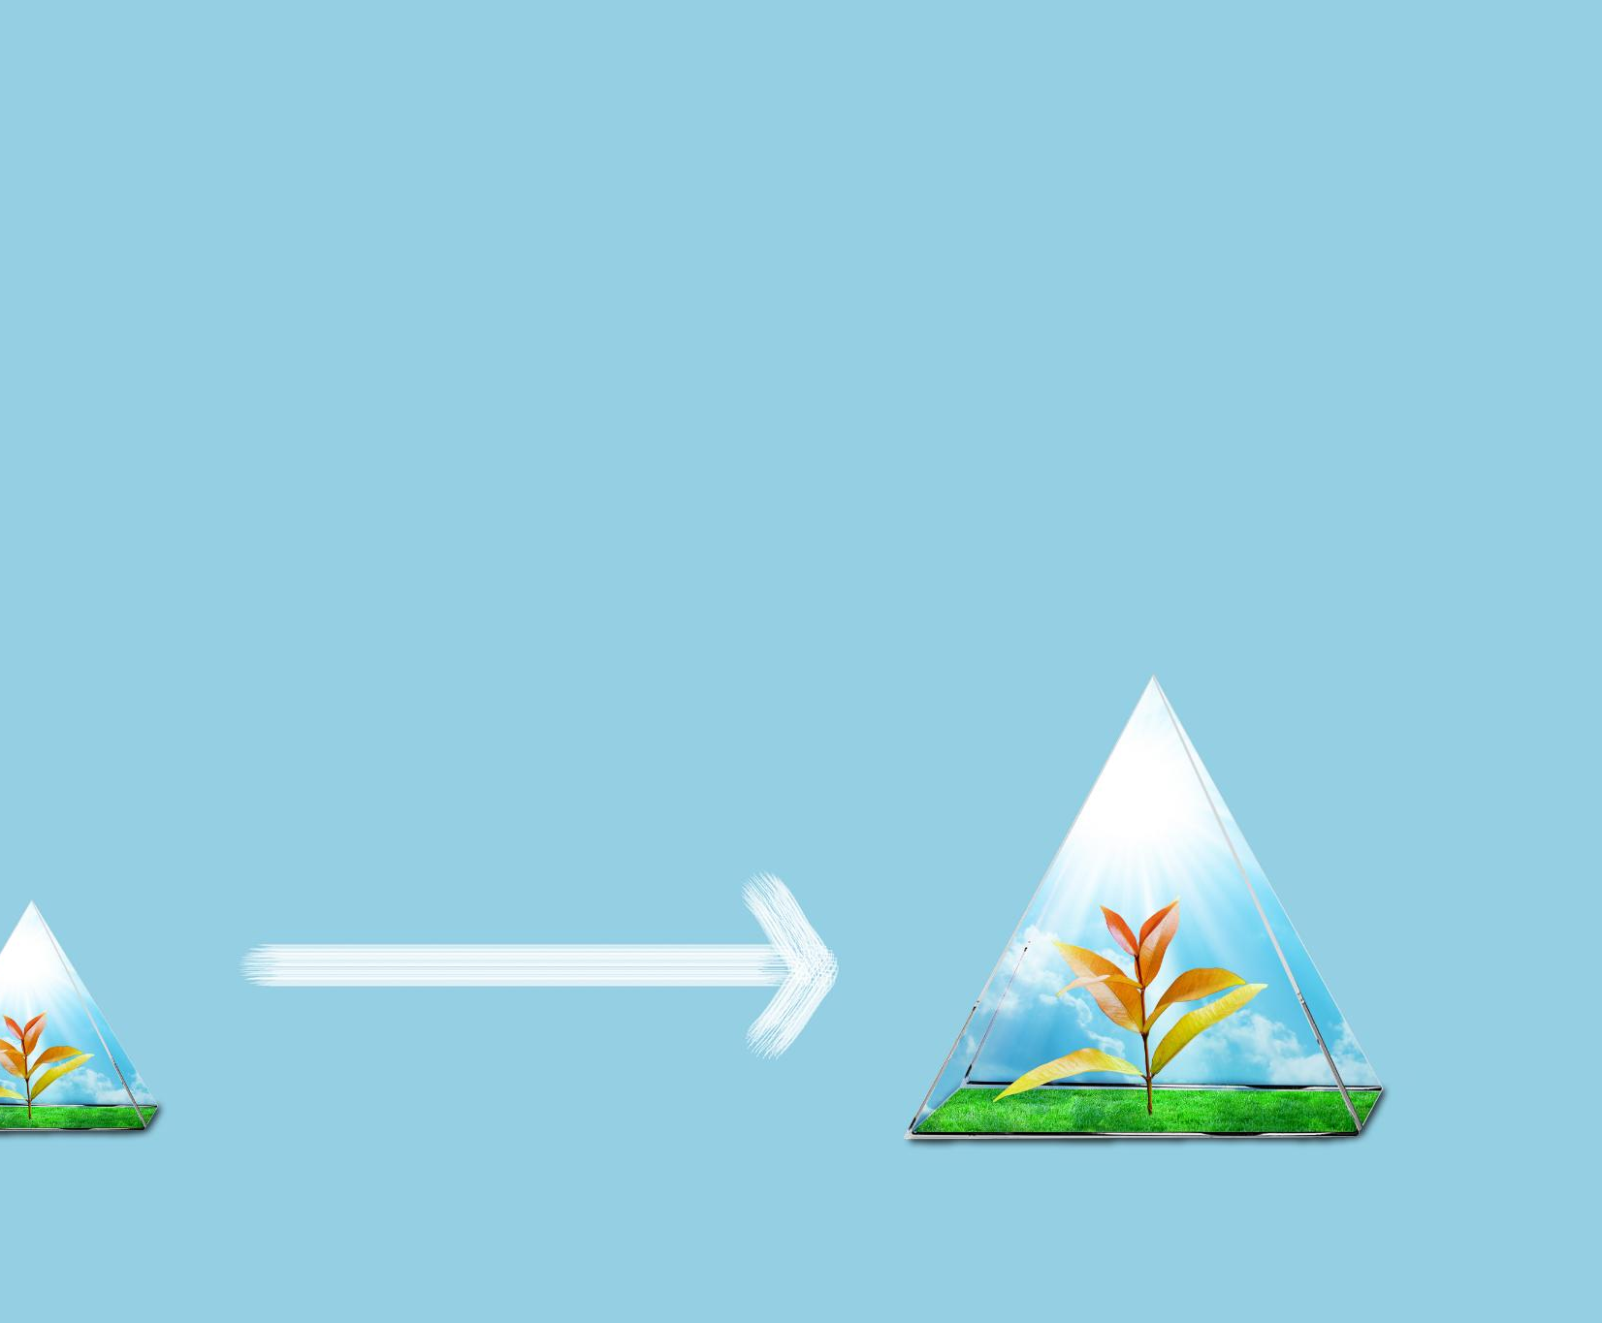
Principes de la tolérance aux pannes et continuité de service
Gestion des défaillances
La tolérance aux pannes permet aux systèmes de gérer les défaillances sans interruption des services essentiels.
Détection et isolation des erreurs
Les mécanismes détectent et isolent rapidement les erreurs pour éviter leur propagation dans le système.
Récupération et continuité
Les systèmes récupèrent automatiquement pour assurer la continuité de service malgré les incidents.
Notes:
--- Tolérance aux pannes : Gestion des défaillances La tolérance aux pannes est un aspect critique des systèmes distribués, garantissant la continuité des opérations même en cas de défaillance de certains composants. Cette caractéristique essentielle repose sur des mécanismes de détection, d'isolation et de récupération des erreurs, permettant au système de maintenir ses fonctionnalités malgré les incidents. Source de l’image : bibliothèque de contenu Microsoft 365

Slide 13
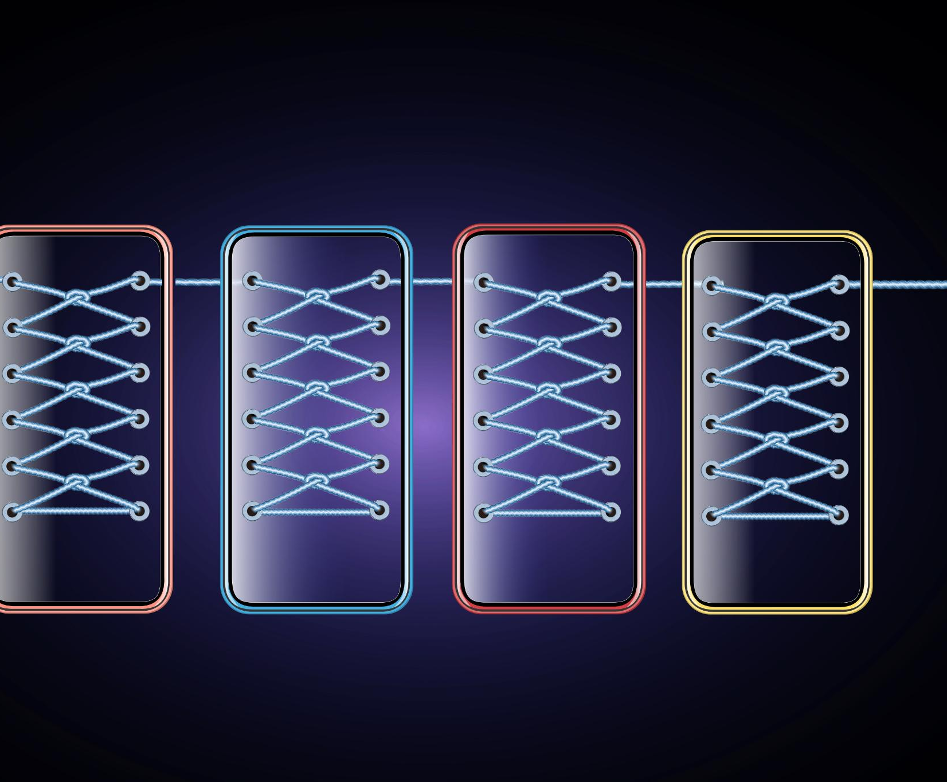
Stratégies de redondance et failover automatique
Stratégies de redondance
La redondance implique la réplication des données et processus sur plusieurs nœuds pour assurer la continuité du service.
Failover automatique
Les mécanismes de failover automatique permettent une transition fluide vers les ressources de secours sans interruption.
Notes:
--- Les systèmes tolérants aux pannes implémentent généralement des stratégies de redondance, où les données et les processus sont répliqués sur plusieurs nœuds. Cette approche assure qu'en cas de défaillance d'un nœud, les autres peuvent prendre le relais sans interruption du service. Les mécanismes de failover automatique permettent une transition transparente vers les ressources de secours. Source de l’image : bibliothèque de contenu Microsoft 365

Slide 14

Monitoring, logging et restauration de l’état
Systèmes de monitoring sophistiqués
Le monitoring avancé détecte rapidement les anomalies et aide au diagnostic des problèmes dans les systèmes informatiques.
Journalisation pour diagnostic
Les outils de logging enregistrent les événements pour faciliter la détection des erreurs et le diagnostic précis.
Restauration via checkpoints
Les checkpoints réguliers permettent de restaurer l’état du système à un point cohérent après une défaillance.
Notes:
--- La mise en œuvre de la tolérance aux pannes nécessite également des systèmes sophistiqués de monitoring et de logging. Ces outils permettent de détecter rapidement les anomalies, de diagnostiquer les problèmes et de déclencher les procédures de récupération appropriées. L'utilisation de checkpoints réguliers et de journaux de transactions permet de restaurer l'état du système à un point cohérent en cas de défaillance majeure. Source de l’image : bibliothèque de contenu Microsoft 365

Slide 15
Principes et enjeux de la programmation distribuée
Notes:
Principes fondamentaux de la programmation distribuée, Communication, synchronisation et cohérence des données

Slide 16

Principes fondamentaux de la programmation distribuée
Principes clés de la programmation
La programmation distribuée repose sur la décomposition des tâches, la coordination des processus et la gestion des ressources partagées.
Gestion des défis techniques
Les défis incluent la latence réseau, la synchronisation des horloges et la gestion des états distribués pour assurer la cohérence.
Tolérance aux pannes et cohérence
Les systèmes doivent gérer les pannes partielles tout en maintenant la cohérence des données et une communication fiable.
Compromis du théorème CAP
La conception des systèmes distribués nécessite de comprendre les compromis entre consistance, disponibilité et tolérance au partitionnement.
Notes:
--- 2. Principes et Enjeux de la Programmation Distribuée La programmation distribuée représente un paradigme complexe nécessitant une approche méthodique et rigoureuse. Elle repose sur des principes fondamentaux tels que la décomposition des tâches, la coordination des processus et la gestion efficace des ressources partagées. Les développeurs doivent tenir compte de multiples aspects comme la latence réseau, la synchronisation des horloges, et la gestion des états distribués. Ces systèmes doivent être conçus pour gérer les pannes partielles, maintenir la cohérence des données à travers les différents nœuds, et assurer une communication fiable entre les composants. L'implémentation réussie d'un système distribué nécessite une compréhension approfondie des compromis entre consistance, disponibilité et tolérance au partitionnement, comme l'énonce le théorème CAP. Source de l’image : bibliothèque de contenu Microsoft 365

Slide 17
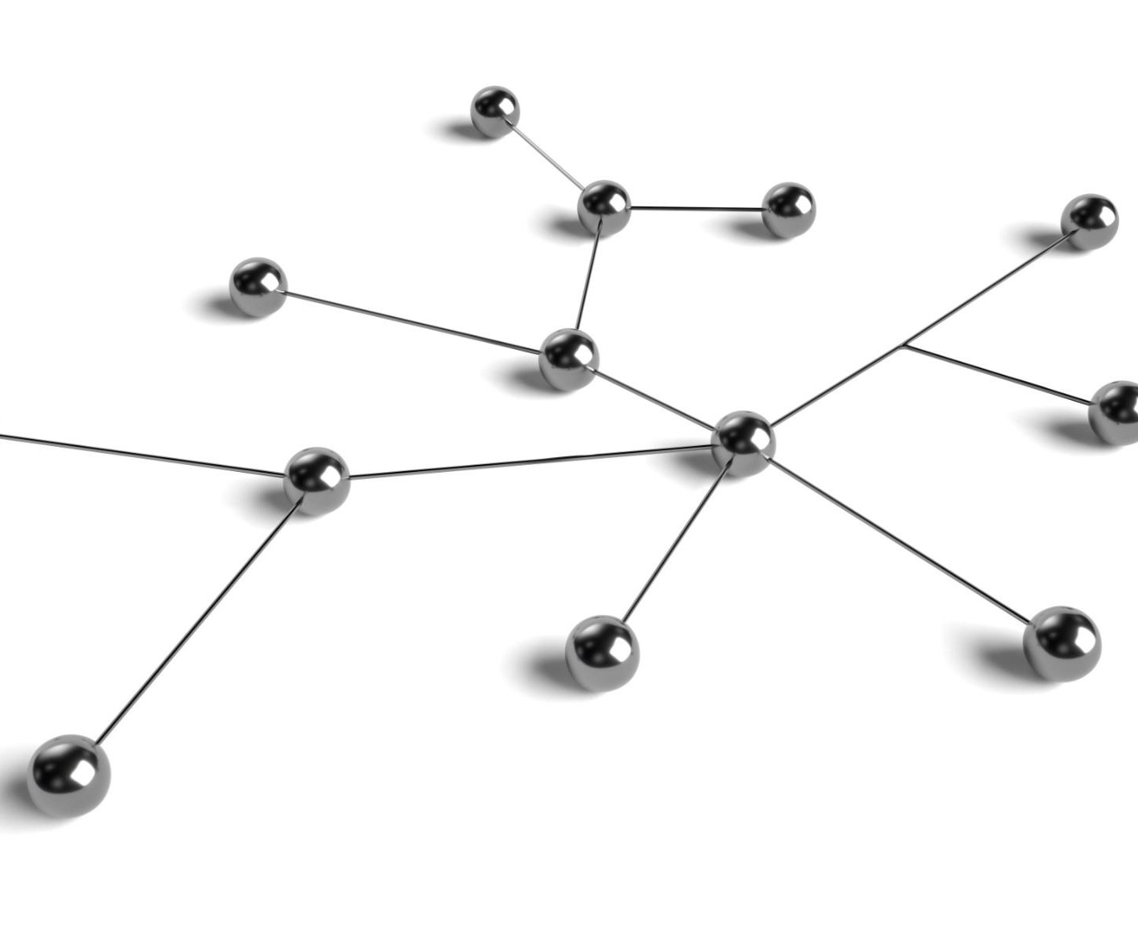
Communication, synchronisation et cohérence des données
Communication entre les nœuds
La communication efficace entre les différents nœuds est cruciale pour l’échange d’informations dans un système distribué.
Synchronisation des processus
La synchronisation garantit que les processus fonctionnent harmonieusement et évitent les conflits dans les systèmes concurrents.
Cohérence des données
La gestion de la cohérence des données assure que toutes les copies de données restent uniformes et fiables à travers le système.
Notes:
--- Principes Essentiels - Communication entre les nœuds - Synchronisation des processus - Gestion de la cohérence des données Source de l’image : bibliothèque de contenu Microsoft 365

Slide 18
Traitement des données : batch vs streaming et frameworks associés
Notes:
Traitement par lots et en temps réel : définitions et fonctionnement, Avantages et évolutions des frameworks de traitement distribué

Slide 19

Traitement par lots et en temps réel : définitions et fonctionnement
Traitement par lots
Le traitement par lots consiste à traiter les données périodiquement en groupes ou lots pour analyser de grandes quantités à la fois.
Traitement en temps réel
Le traitement en temps réel traite les données instantanément, idéal pour les analyses en direct et les décisions rapides.
Fonctionnement Map
La fonction Map divise les données en segments pour un traitement initial efficace avant analyse ou réduction.
Notes:
--- 3. Data Streaming vs Batch Processing Batch Processing - Traitement par lots - Données traitées périodiquement - Traitement en temps réel 3. Data Streaming vs Batch Processing - Idéal pour les analyses en direct Fonctionnement Map : Division et traitement initial des données Source de l’image : bibliothèque de contenu Microsoft 365

Slide 20

Avantages et évolutions des frameworks de traitement distribué
Gestion efficace des données
Les frameworks distribuent la charge de travail pour traiter de vastes volumes de données efficacement et rapidement.
Traitement par lots et en temps réel
Certains frameworks sont optimisés pour le traitement batch, d'autres pour le streaming en temps réel selon les besoins.
Évolution technologique continue
Les mises à jour améliorent la gestion mémoire, les performances et simplifient le développement logiciel.
Scalabilité et intégration flexible
Les frameworks s'adaptent aux besoins variables et offrent une intégration fluide avec divers systèmes et outils.
Notes:
--- Avantages Les frameworks de traitement distribué constituent l'épine dorsale des systèmes de traitement de données modernes. Ces outils permettent aux organisations de gérer, traiter et analyser efficacement des volumes massifs de données en distribuant la charge de travail sur plusieurs machines. Chaque framework possède ses propres caractéristiques et cas d'usage optimaux. Certains excellent dans le traitement par lots (batch processing), tandis que d'autres sont optimisés pour le traitement en temps réel (stream processing). Cette diversité permet aux équipes techniques de choisir la solution la plus adaptée à leurs besoins spécifiques. L'évolution constante des frameworks reflète les avancées technologiques du domaine. Les nouvelles versions intègrent régulièrement des fonctionnalités améliorées pour la gestion de la mémoire, l'optimisation des performances et la facilité de développement. Cette évolution continue garantit une meilleure efficacité et une plus grande facilité d'utilisation. La scalabilité est un aspect fondamental de ces frameworks. Ils sont conçus pour s'adapter dynamiquement aux charges de travail variables, permettant aux organisations d'optimiser leurs ressources informatiques. Cette flexibilité est particulièrement importante dans les environnements cloud où les besoins en ressources peuvent fluctuer rapidement. L'intégration avec l'écosystème existant est un critère crucial dans le choix d'un framework. Les solutions modernes offrent une large gamme de connecteurs et d'interfaces permettant une interaction transparente avec différentes sources de données, systèmes de stockage et outils d'analyse. Source de l’image : bibliothèque de contenu Microsoft 365

Slide 21
Présentation des principaux frameworks de traitement distribué
Notes:
Apache Spark : caractéristiques, architecture et intégration, Apache Storm : streaming natif, performance et intégration, Apache Flink : streaming, batch processing et connecteurs

Slide 22
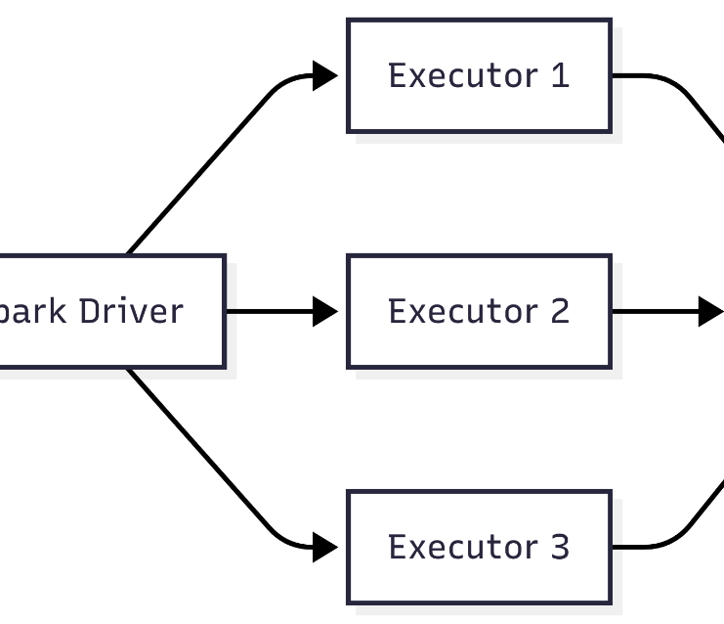
Apache Spark : caractéristiques, architecture et intégration
Maturité et adoption
Apache Spark est un framework mature et largement adopté dans le traitement de données modernes.
Capacités de traitement
Spark gère efficacement le batch et le streaming en temps réel via une API unifiée.
Performance en mémoire
Le traitement en mémoire avec RDD permet à Spark d’être jusqu’à 100 fois plus rapide que MapReduce.
Intégration Hadoop
Spark s’intègre parfaitement avec Hadoop, compatible avec HDFS, YARN, et peut remplacer MapReduce.
Notes:
Principaux Frameworks Apache Spark - Maturité: Framework mature et largement adopté - Capacités: o Batch processing performant o Streaming temps réel via Spark Streaming o API unifiée pour batch et streaming - Performance: o Traitement en mémoire jusqu'à 100x plus rapide que MapReduce o RDD (Resilient Distributed Datasets) pour l'optimisation - Intégration Hadoop: o Compatible HDFS o Peut remplacer MapReduce o S'intègre avec YARN Légende : Le diagramme montre l'architecture typique de Spark avec un Driver qui coordonne les Executors. Les RDD sont mis en cache pour optimiser les performances. Les nœuds oranges représentent le Driver, les bleus les Executors, et les violets le cache RDD.

Slide 23
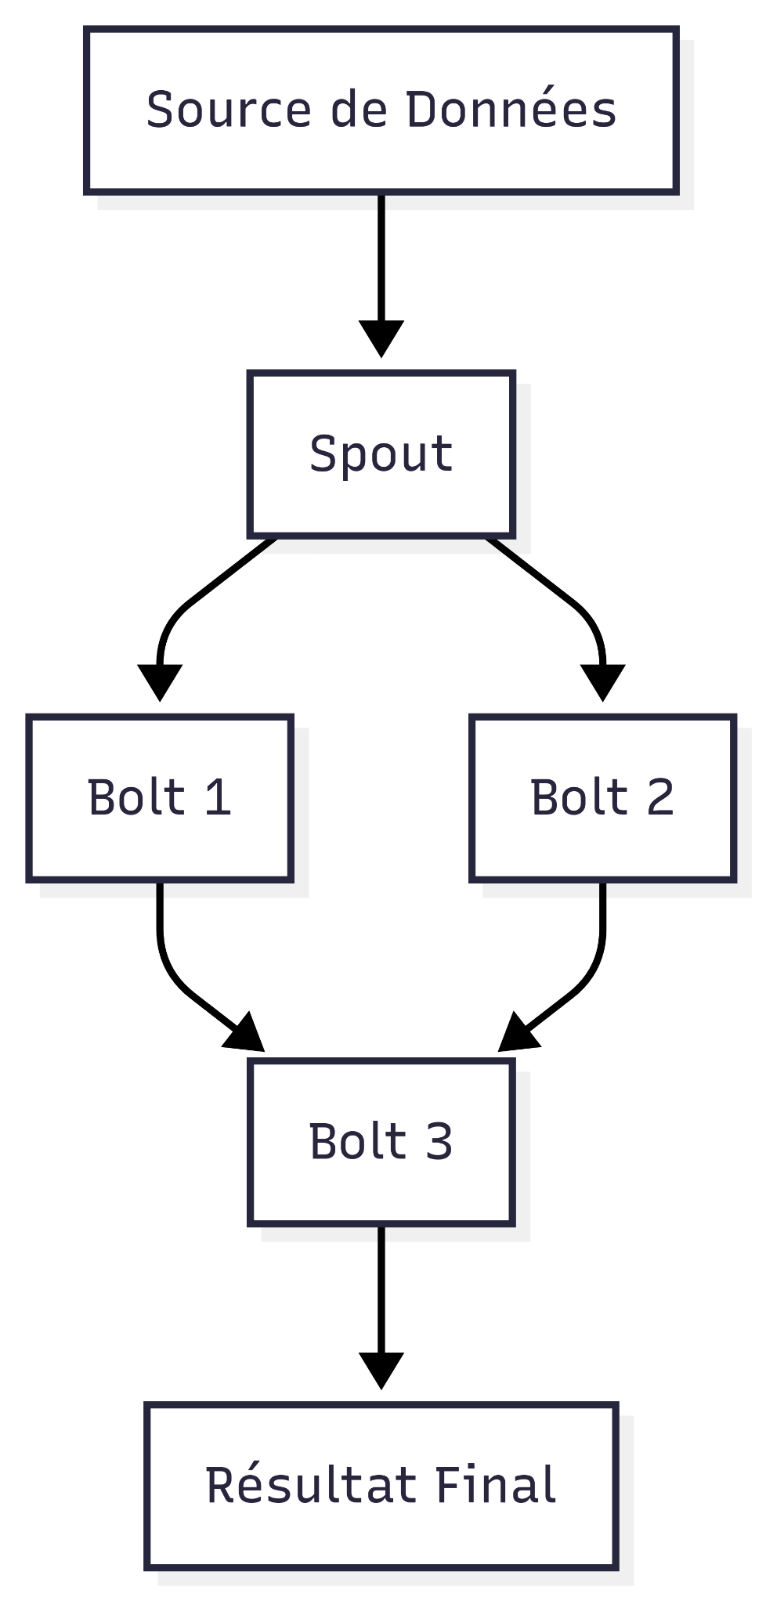
Apache Storm : streaming natif, performance et intégration
Maturité et Capacités
Apache Storm est une solution éprouvée pour le streaming natif et le traitement événementiel à faible latence.
Performance élevée
Storm traite des millions de tuples par seconde avec une garantie de traitement fiable des données.
Intégration système
Compatible avec HDFS et fonctionne efficacement avec HBase pour une intégration fluide des données.
Architecture de Storm
Les Spouts ingèrent les données et les Bolts les traitent en topologies de streaming en temps réel.
Notes:
Apache Storm - Maturité: Solution éprouvée pour le streaming temps réel - Capacités: o Streaming natif o Traitement événementiel o Latence très faible - Performance: o Millions de tuples par seconde o Garantie de traitement des données - Intégration: o Compatible HDFS o Fonctionne avec HBase Légende : Architecture de Storm où les Spouts ingèrent les données et les transmettent aux Bolts pour traitement. Les Bolts forment une topologie de traitement en temps réel. Les nœuds verts représentent les Spouts, les bleus les Bolts de traitement, et le violet le résultat final.

Slide 24
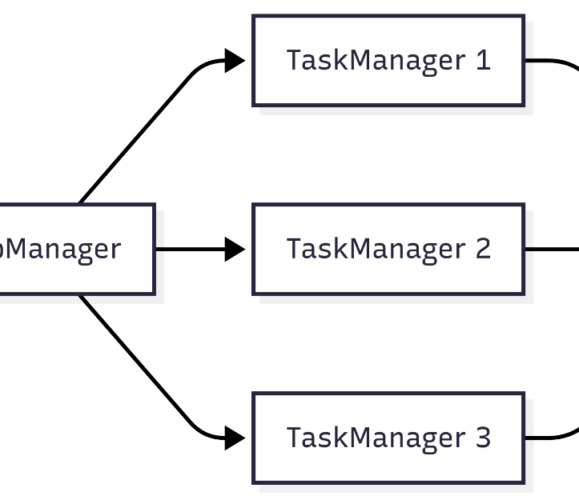
Apache Flink : streaming, batch processing et connecteurs
Capacités principales
Flink supporte le streaming natif, le traitement par lots via API streaming et le traitement complexe d'événements.
Performance optimisée
Optimisé pour le streaming avec faible latence et haute disponibilité pour un traitement efficace des données.
Intégration et connecteurs
Compatible avec l’écosystème Hadoop et supporte plusieurs connecteurs comme Kafka et Cassandra.
Architecture distribuée
L’architecture comprend un JobManager pour distribuer les tâches aux TaskManagers et un State Backend pour maintenir l’état.
Notes:
Apache Flink - Maturité: Framework moderne en croissance - Capacités: o Streaming natif o Batch processing via API streaming o Traitement d'événements complexes - Performance: o Optimisé pour le streaming o Faible latence et haute disponibilité - Intégration: o Compatible écosystème Hadoop o Connecteurs multiples (Kafka, Cassandra) Légende : Architecture de Flink où le JobManager distribue les tâches aux TaskManagers. Le State Backend maintient l'état du système. Les nœuds bleus représentent les TaskManagers, le vert le JobManager, le jaune le State Backend, et les gris les entrées/sorties.

Slide 25
Architecture et fonctionnement de Spark
Notes:
Traitement et calcul distribué : principes et défis, Écosystème Spark : bibliothèques et APIs, Structure du cluster et communication, Transformations, actions et optimisation dans Spark

Slide 26

Traitement et calcul distribué : principes et défis
Approche fondamentale du calcul distribué
Le calcul distribué répartit la charge de travail sur plusieurs machines pour résoudre des problèmes complexes rapidement.
Architecture du système distribué
Le système comprend des nœuds de calcul, un système de coordination et un réseau performant.
Gestion des ressources et planification
Des algorithmes sophistiqués assurent une répartition optimale et équilibrée des tâches entre les nœuds.
Défis du calcul distribué
Synchronisation des données, gestion des pannes et optimisation des communications sont des défis majeurs.
Notes:
--- 5. Traitement / calcul distribué Le traitement et le calcul distribué représentent une approche fondamentale dans l'informatique moderne, permettant de résoudre des problèmes complexes en répartissant la charge de travail sur plusieurs machines. Cette distribution des tâches optimise l'utilisation des ressources et accélère significativement le temps de traitement, particulièrement pour les applications nécessitant une puissance de calcul importante. L'architecture d'un système de calcul distribué repose sur plusieurs composants clés : les nœuds de calcul qui exécutent les tâches, un système de coordination qui orchestre les opérations, et un réseau de communication performant. Cette infrastructure permet de paralléliser efficacement les traitements tout en assurant la cohérence des résultats et la fiabilité du système. La gestion efficace des ressources dans un environnement distribué nécessite des algorithmes sophistiqués de planification et d'équilibrage de charge. Ces mécanismes assurent une répartition optimale des tâches entre les différents nœuds, prenant en compte les capacités de chaque machine et la nature des calculs à effectuer. Les défis majeurs du calcul distribué incluent la synchronisation des données entre les nœuds, la gestion des pannes, et l'optimisation des communications réseau. Des solutions comme les protocoles de consensus, les mécanismes de réplication et les stratégies de cache distribuées permettent de surmonter ces obstacles et d'assurer la robustesse du système. Source de l’image : bibliothèque de contenu Microsoft 365

Slide 27
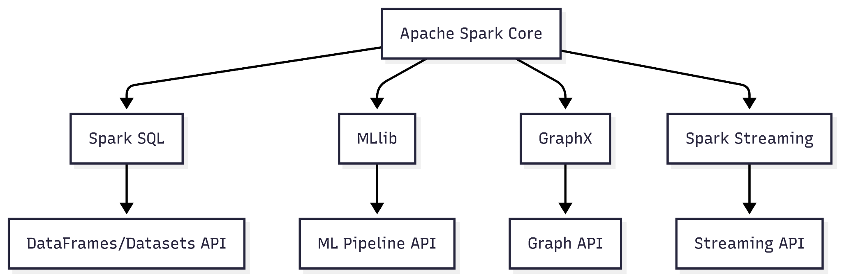
Écosystème Spark : bibliothèques et APIs
Bibliothèques intégrées de Spark
Spark SQL, MLlib, GraphX et Spark Streaming offrent des fonctionnalités variées pour différents types de traitement de données.
Modularité et extensibilité
L'écosystème Spark est modulaire et extensible, permettant l'ajout facile de nouvelles fonctionnalités via des packages externes.
APIs de haut niveau
Les APIs DataFrame et Dataset simplifient le développement tout en optimisant les performances automatiquement.
Notes:
Écosystème de Spark Bibliothèques et APIs Les bibliothèques intégrées de Spark forment un écosystème riche et polyvalent. Spark SQL permet le traitement de données structurées, MLlib offre des capacités d'apprentissage automatique, GraphX facilite l'analyse de graphes, tandis que Spark Streaming gère le traitement en temps réel. Ces composants s'intègrent harmonieusement grâce à des APIs unifiées disponibles en plusieurs langages. La modularité de l'écosystème Spark permet aux développeurs de choisir les composants adaptés à leurs besoins spécifiques. L'architecture extensible facilite l'ajout de nouvelles fonctionnalités via des packages externes, enrichissant continuellement les capacités du framework. Les APIs de haut niveau comme DataFrame et Dataset simplifient le développement tout en optimisant automatiquement les performances. Cette abstraction permet aux développeurs de se concentrer sur la logique métier plutôt que sur les détails d'implémentation.

Slide 28
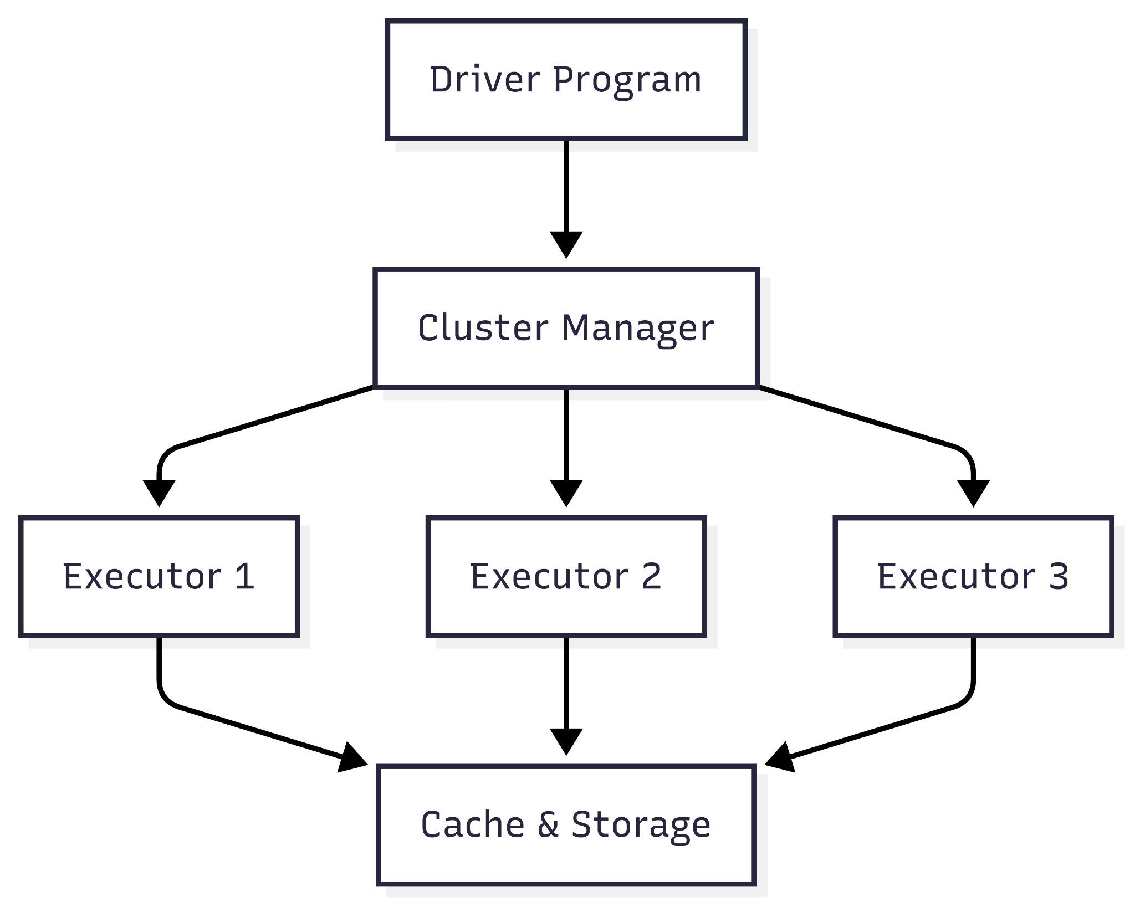
Structure du cluster et communication
Architecture maître-esclave
Le Driver Program coordonne les exécuteurs dans un modèle maître-esclave pour gérer les tâches distribuées efficacement.
Gestion des ressources
Le Cluster Manager attribue les ressources et planifie les tâches via YARN, Kubernetes, ou autres gestionnaires.
Communication optimisée
Les composants communiquent via un protocole à faible latence, assurant un débit élevé et efficace redistribution des données.
Notes:
Architecture et Fonctionnement Structure du Cluster L'architecture de Spark repose sur un modèle maître-esclave, où le Driver Program coordonne les exécuteurs distribués. Le Cluster Manager (YARN, Kubernetes, etc.) gère l'allocation des ressources et la planification des tâches à travers le cluster. Les executors exécutent les tâches en parallèle, maintenant les données en mémoire pour optimiser les performances. Cette architecture permet une excellente scalabilité horizontale et une tolérance aux pannes native. La communication entre composants utilise un protocole optimisé, minimisant la latence et maximisant le débit. Le système de shuffle permet une redistribution efficace des données entre les partitions.

Slide 29
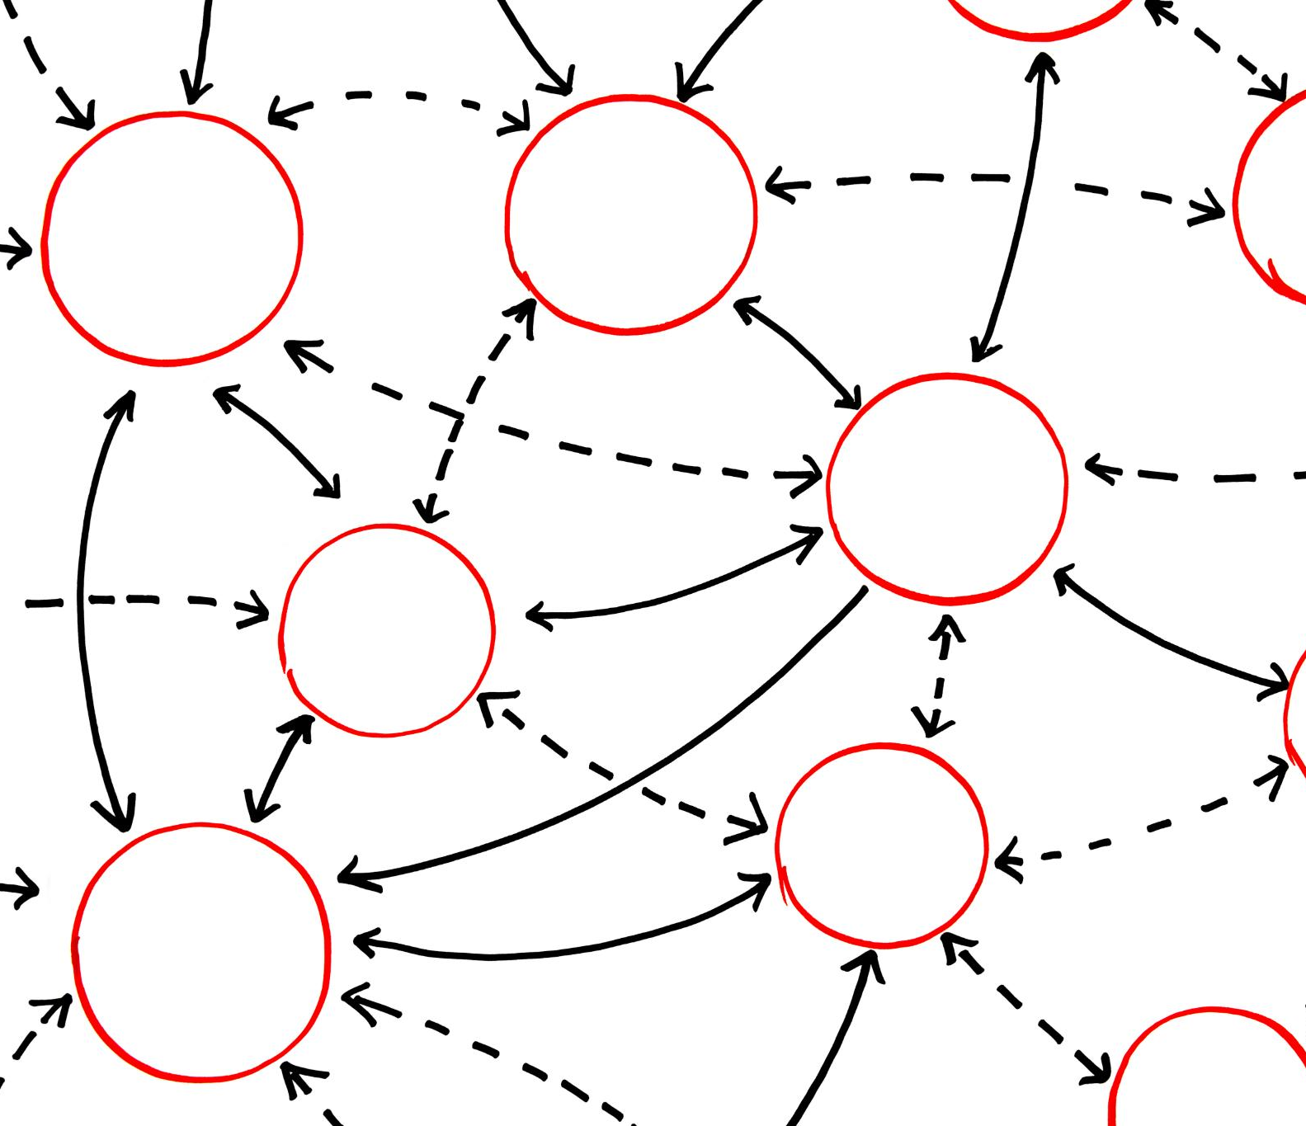
Transformations, actions et optimisation dans Spark
Transformations et actions Spark
Les transformations définissent des opérations lazy sur les RDDs, construisant un DAG d'opérations. Les actions déclenchent l'exécution du pipeline.
Optimisation avec Catalyst
Le moteur Catalyst analyse et optimise les requêtes, sélectionnant les meilleures stratégies d'exécution pour améliorer les performances.
Gestion mémoire Tungsten
Project Tungsten optimise la gestion de la mémoire pour améliorer les performances et l'utilisation efficace des ressources.
Parallélisme et shuffle
Les transformations supportent le parallélisme et les opérations shuffle sont optimisées pour réduire les transferts réseau.
Notes:
--- Traitement des Données Transformations et Actions Les transformations Spark définissent des opérations lazy sur les RDDs, construisant un DAG d'opérations. Les actions déclenchent l'exécution effective du pipeline de traitement, optimisant automatiquement le plan d'exécution. Le moteur d'optimisation Catalyst analyse et optimise les requêtes, choisissant les meilleures stratégies d'exécution. La gestion intelligente de la mémoire avec Project Tungsten améliore les performances en optimisant l'utilisation des ressources. Les transformations et actions supportent naturellement le parallélisme, permettant un traitement efficace des données volumineuses. Les opérations de shuffle sont optimisées pour minimiser les transferts réseau. Source de l’image : bibliothèque de contenu Microsoft 365

Slide 30
Conclusion
Importance du traitement distribué
Le traitement distribué permet une grande scalabilité et robustesse dans la gestion des données volumineuses.
Maîtrise des frameworks clés
Connaître les principes et outils comme Spark est crucial pour exploiter pleinement ces technologies avancées.
Notes:
Le traitement distribué est au cœur des systèmes modernes, offrant scalabilité, robustesse et efficacité pour gérer des volumes massifs de données. La maîtrise des concepts, principes et frameworks comme Spark est essentielle pour tirer pleinement parti de ces technologies.

